Slide 1
F a m i l y
1조
강성희 (20524387)
이동훈 (20525467)
이승훈 (20627828)
이재원 (20726237)

Slide 2
목 차
측량구관 설치 및 측량결과
현황 도면
기울기 설정 및 종단곡선 설치
토량산출
결론

Slide 3
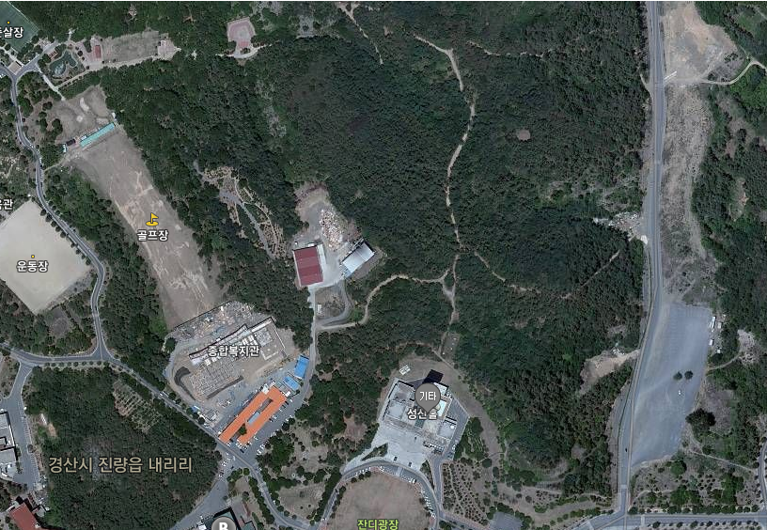
측량 구간
버스 주차장 ~ 복지관

Slide 4
측량시 주의점
횡단측량의 범위는 노선측량의 경우 도로폭 이상으로 해야한다.
전/후 측점사이에 지형변화가 큰 곳이 있으면 측점을 추가적으로 설치하여 지반고를 측정하여야 한다.
한 기계점에서 너무 많은 전시를 측정하면 오차가 증가할 수 있으므로 적당한 지점에 전환점을 설치하여 기계를 옮기면서 측량한다.
종단측량에서 진행거리가 멀면 약 1kmm마다 검조점을 설치하여 검측을 실시하여야 한다.

Slide 5
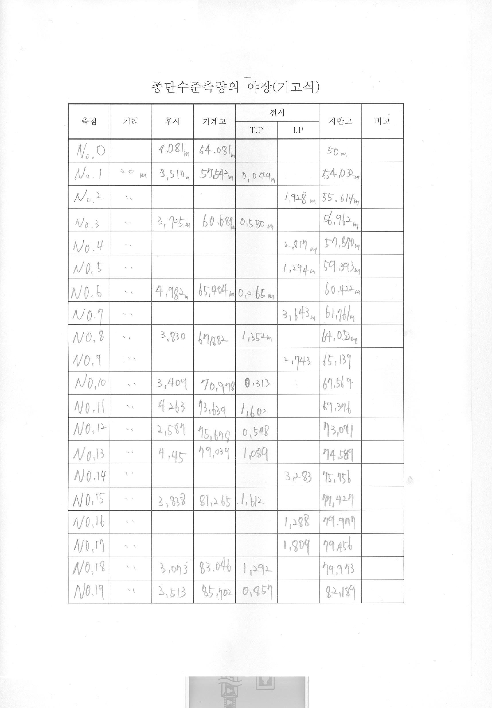
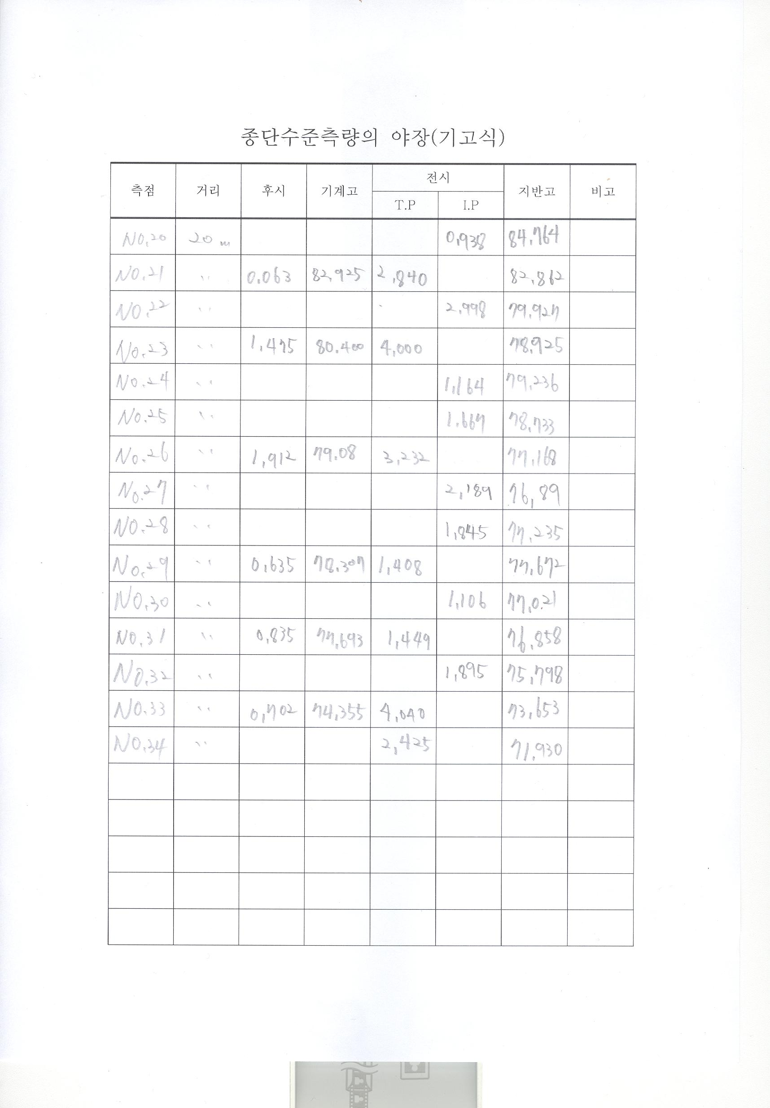
종단 측량 야장

Slide 6
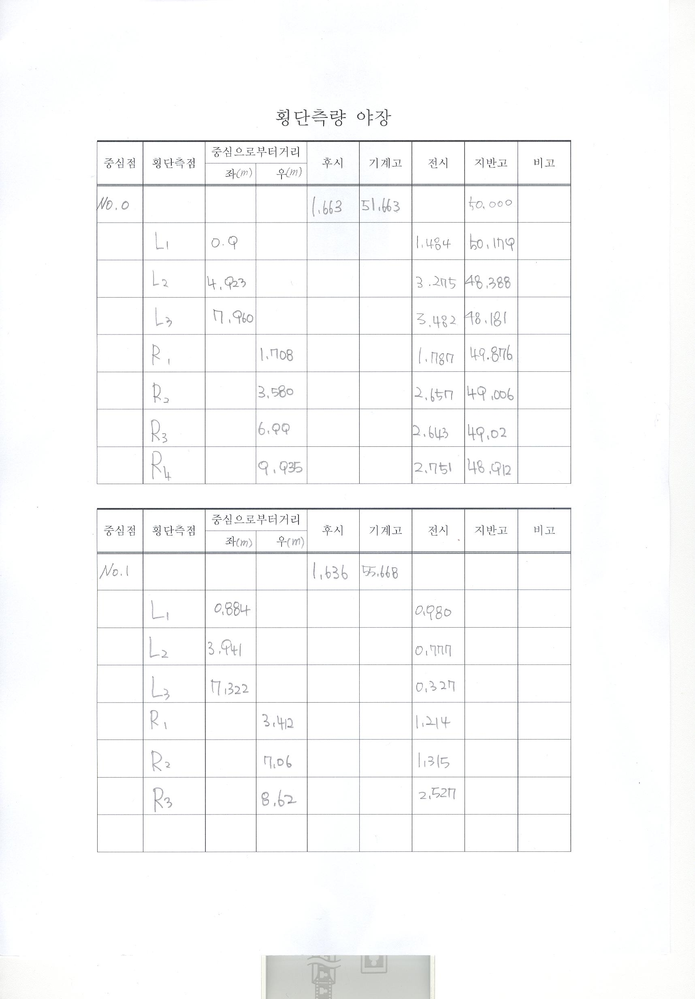
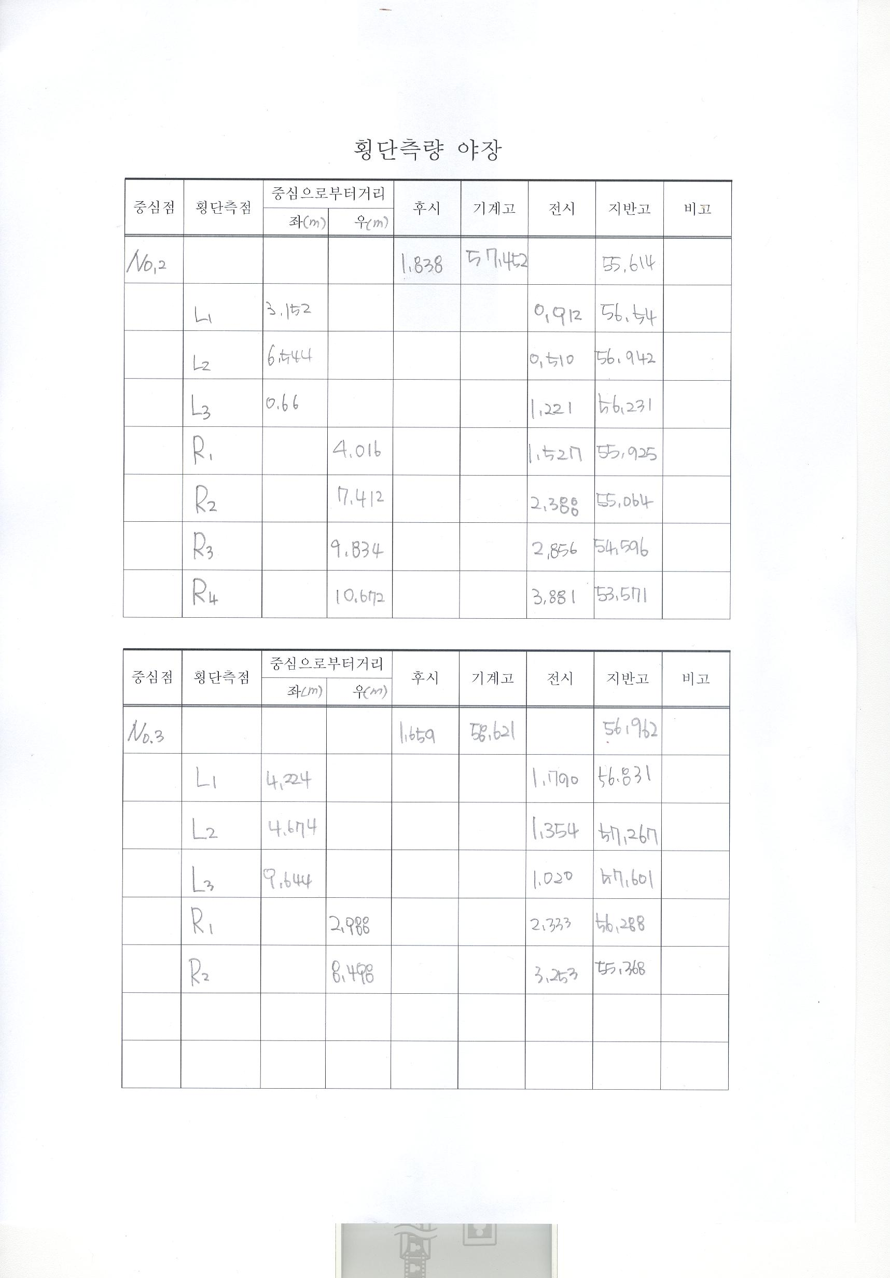
횡단 측량 야장

Slide 7
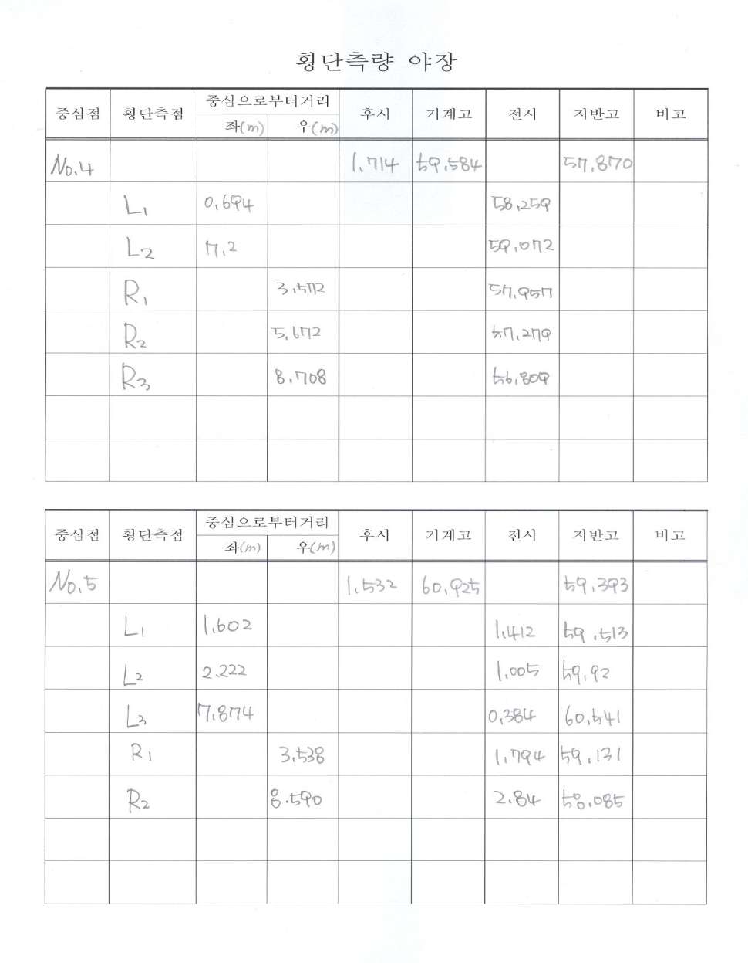
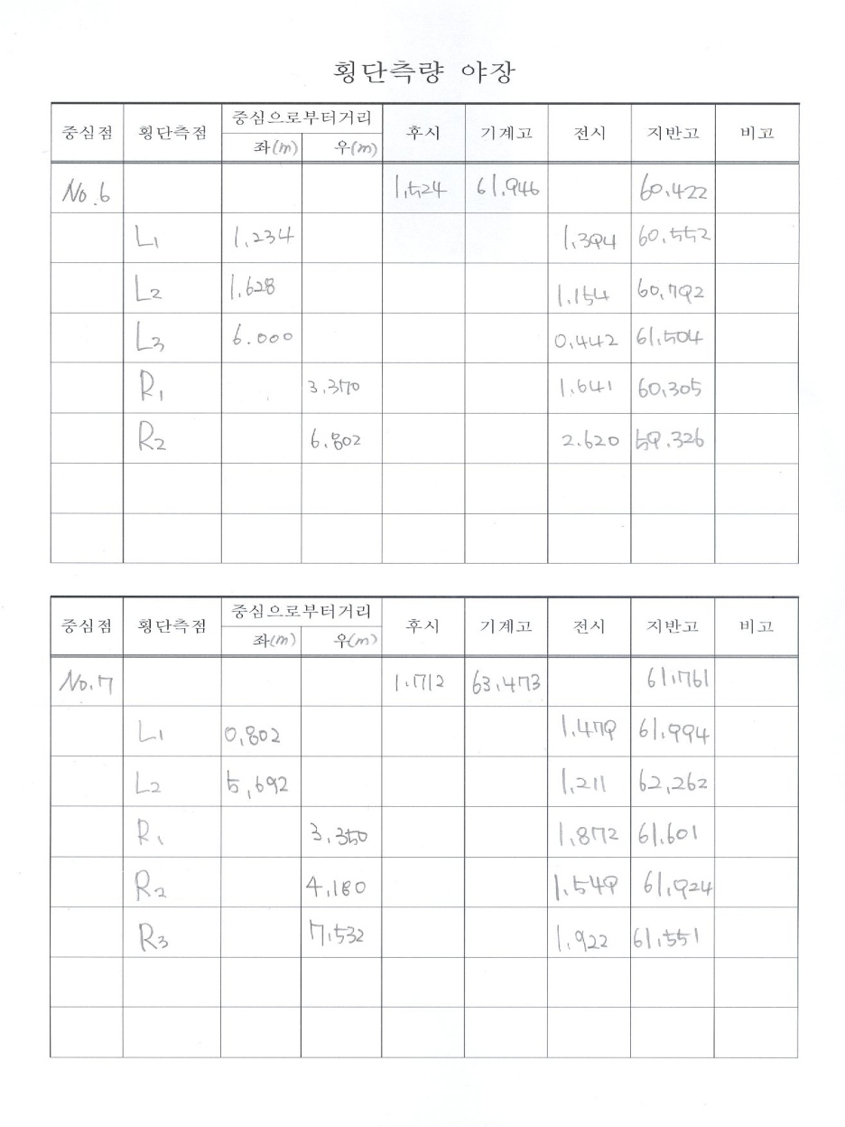
횡단 측량 야장

Slide 8
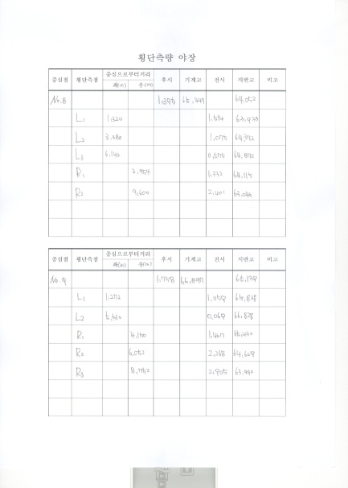
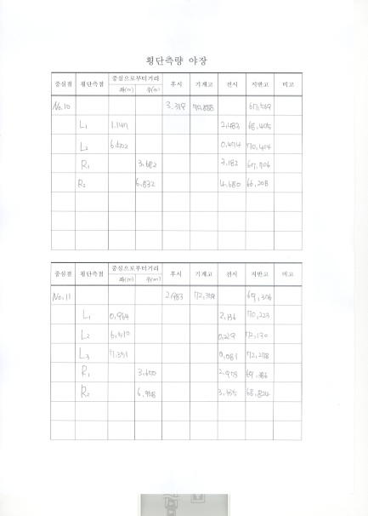
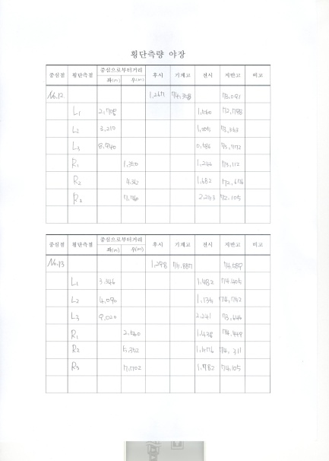
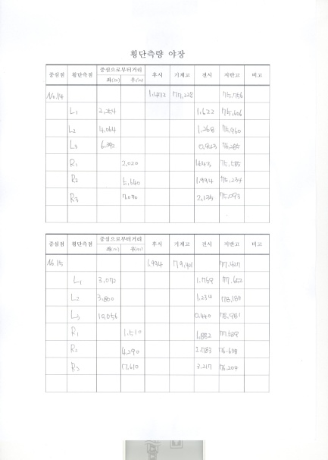
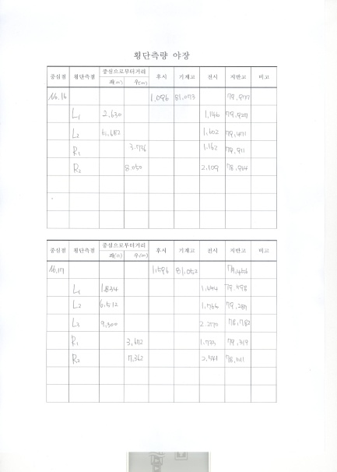
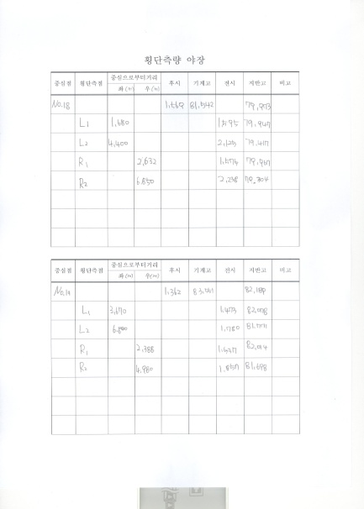
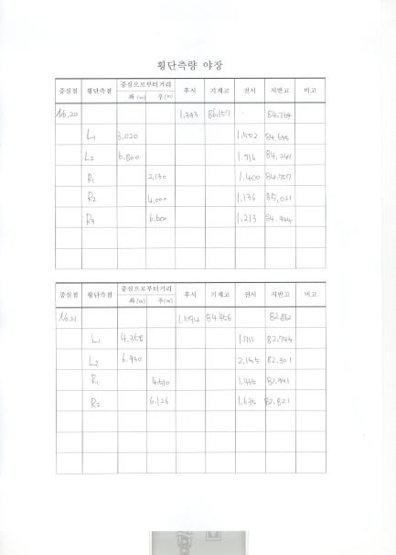
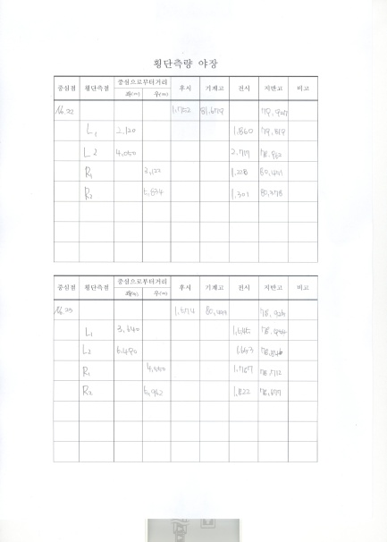
횡단 측량 야장

Slide 9
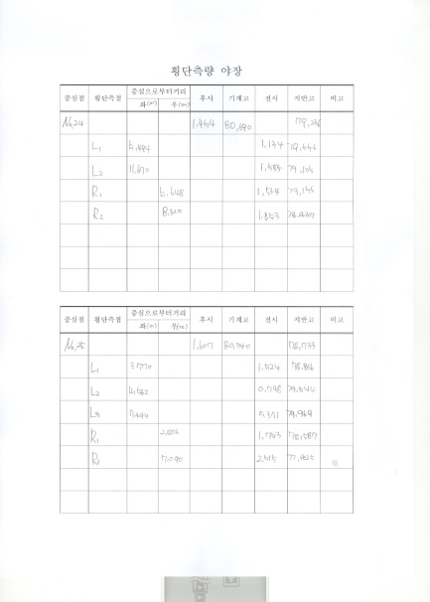
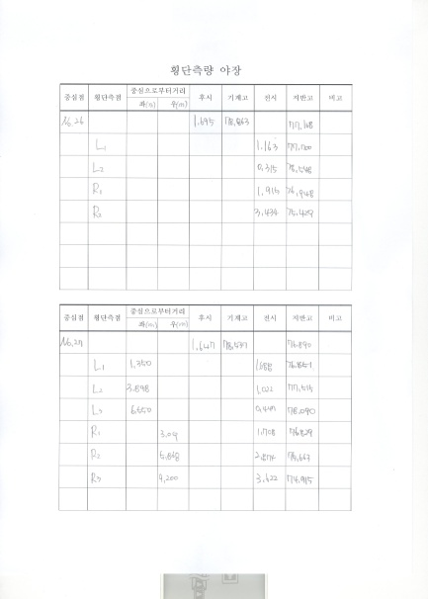
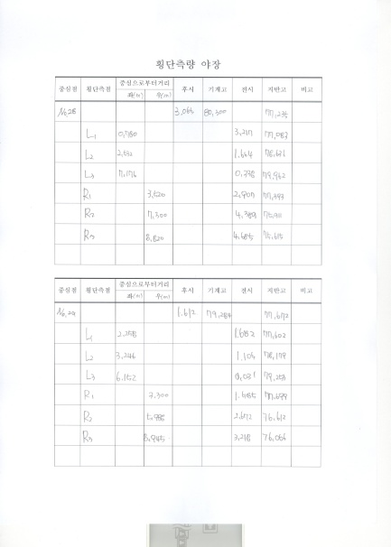
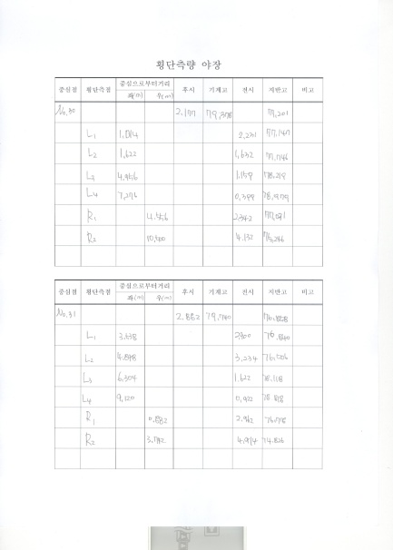
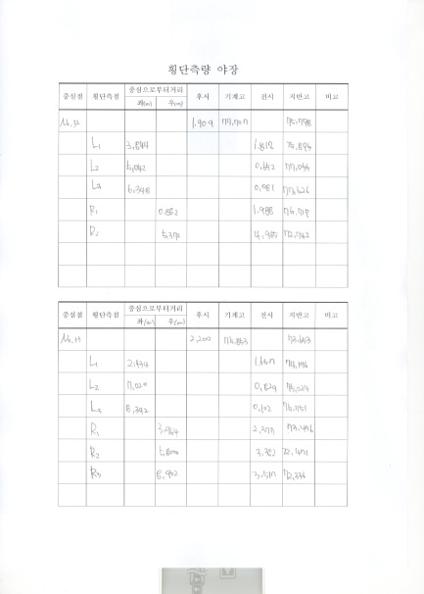
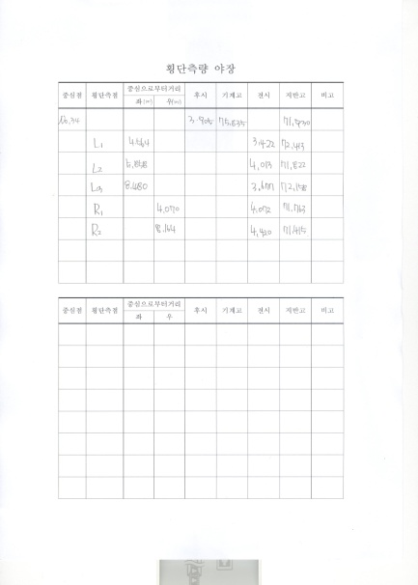
횡단 측량 야장

Slide 10
종단 측량 도면

Slide 11
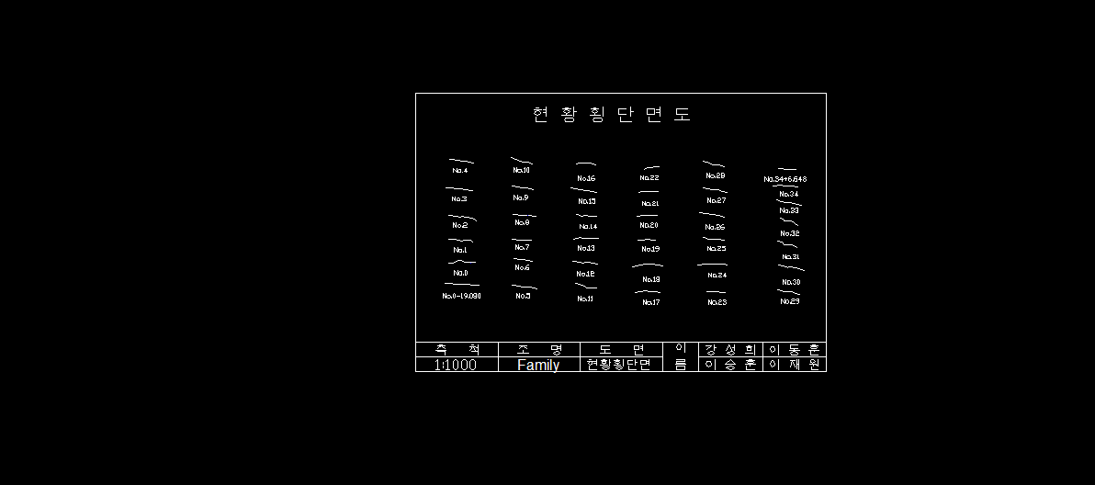
횡단 측량 도면

Slide 12
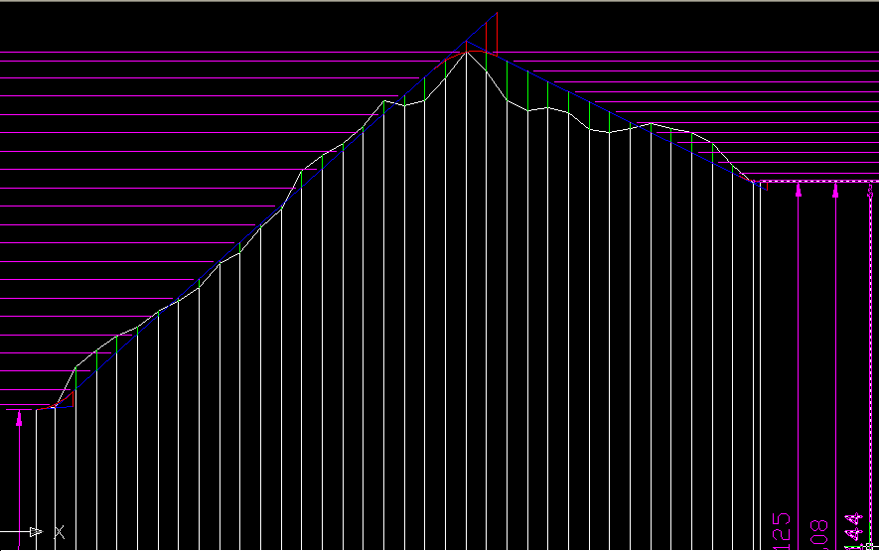
종단곡선 1차
L=61.33M
Y1=0.128M
Y2=1.058M
Y3=2.888M
Y4=4.232M
L=35.0 M
Y1=0.158M
Y2=0.63M
L=35.11M
Y1=0.342M
Y2=1.369M

Slide 13
절(성)토 높이
 | 지반고 | 절(성)토 높이 | 예상지반고
NO.0 | 50m | +0.347 | 50.347
NO.1 | 54.032 | -2.244 | 51.788
NO.2 | 55.614 | - 2.038 | 53.576
NO.3 | 56.962 | - 1.597 | 55.365
NO.4 | 57.870 | - 0.217 | 57.153
NO.5 | 59.393 | - 0.452 | 58.941
NO.6 | 60.422 | 0.307 | 60.729
NO.7 | 61.767 | 0.750 | 62.517
NO.8 | 64.051 | 0.252 | 64.306
NO.9 | 65.139 | 0.955 | 66.094
NO.10 | 67.569 | 0.313 | 67.882
NO.11 | 69.376 | 0.294 | 69.670

Slide 14
절(성)토 높이
 | 지반고 | 절(성)토 높이 | 예상지반고
NO.12 | 73.091 | - 1.633 | 71.458
NO.13 | 74.589 | - 1.342 | 73.247
NO.14 | 75.756 | - 0.721 | 75.035
NO.15 | 77.427 | - 0.604 | 76.823
NO.16 | 79.977 | - 1.366 | 78.611
NO.17 | 79.456 | 0.943 | 80.399
NO.18 | 79.973 | 2.215 | 82.188
NO.19 | 82.189 | 1.659 | 83.848
NO.20 | 84.764 | - 0.058 | 84.706
NO.21 | 82.862 | 1.802 | 84.664
NO.22 | 79.927 | 3.861 | 83.788
NO.23 | 78.925 | 3.875 | 82.800

Slide 15
절(성)토 높이
 | 지반고 | 절(성)토 높이 | 예상지반고
NO.24 | 79.236 | 2.575 | 81.811
NO.25 | 78.733 | 2.09 | 80.823
NO.26 | 77.168 | 2.667 | 79.835
NO.27 | 76.890 | 1.957 | 78.847
NO.28 | 77.235 | 0.624 | 77.859
NO.29 | 77.672 | - 0.801 | 76.871
NO.30 | 77.021 | - 1.138 | 75.883
NO.31 | 76.858 | - 1.964 | 74.894
NO.32 | 75.798 | - 1.892 | 73.906
NO.33 | 73.653 | - 0.735 | 72.918
NO.34 | 71.930 | 0.214 | 72.144

Slide 16
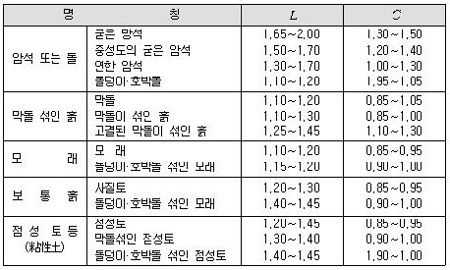
토공량 계산
토공량 계산에는 건설교통부에서 권장하고 있는 양단면 평균법을 주로 사용한다.
측점란에 각 횡단면도의 중심점을 기입한다.
거리란에 각 측점간의 거리를 기입한다.
단면적 란에 각 횡단면도에서 계산된 횡단면적을 절토와 성토로 나누어 기입한다.
평균 단면적은 각 종단측점의 양단면적을 평균하여 기입한다.
절토의 토량란에는 평균단면적에 거리를 곱하여 기입한다.
성토의 토량변화율 c값은 일반적으로 0.8~0.9를 많이 사용 (우리는 0.9 사용)
성토의 보정토량란에는 평균단면적에 거리를 곱하고 토량변화율의 역수를
곱하여 기입한다.
보정토량 = 평균단면적(성토) * 거리 * 1/C
차인토량란에는 절토량과 보정성토량의 차이를 기입한다.
누가 토량란에는 출발점 차인토량에 누적 합을 기인한다.

Slide 17
토공량 계산1차
측점 | 거리 | 절토 |  |  | 성토량 |  |  |  | 차인토량 | 누가토량
 |  | 단면적 | 평균단면적 | 토량 | 단면적 | 평균단면적 | 토량변화율 | 보정토량
no.0-19.080 | 0 | 0.429 |  |  | 0.452 |  |  |  | 0 | 0
no.0 | 19.08 | 0 | 0.2147 | 4.096476 | 10.0077 | 5.23005 | 0.9 | 89.810419 | -85.71394 | -85.71394
no.1 | 20 | 30.4635 | 15.23175 | 304.635 | 0 | 5.00385 | 0.9 | 90.0693 | 214.5657 | 128.85176
no.2 | 20 | 27.8827 | 29.1731 | 583.462 | 0 | 0 | 0.9 | 0 | 583.462 | 712.31376
no.3 | 20 | 12.6651 | 20.2739 | 405.478 | 0 | 0 | 0.9 | 0 | 405.478 | 1117.7918
no.4 | 20 | 4.6664 | 8.66575 | 173.315 | 0 | 0 | 0.9 | 0 | 173.315 | 1291.1068
no.5 | 20 | 5.1951 | 4.93075 | 98.615 | 0 | 0 | 0.9 | 0 | 98.615 | 1389.7218
no.6 | 20 | 0.7314 | 2.96325 | 59.265 | 2.3576 | 1.1788 | 0.9 | 21.2184 | 38.0466 | 1427.7684
no.7 | 20 | 0 | 0.3657 | 7.314 | 5.9597 | 4.15865 | 0.9 | 74.8557 | -67.5417 | 1360.2267
no.8 | 20 | 0.1076 | 0.0538 | 1.076 | 1.6558 | 3.80775 | 0.9 | 68.5395 | -67.4635 | 1292.7632
no.9 | 20 | 0.406 | 0.2568 | 5.136 | 4.9019 | 3.27885 | 0.9 | 59.0193 | -53.8833 | 1238.8799
no.10 | 20 | 4.7976 | 2.6018 | 52.036 | 1.3465 | 3.1242 | 0.9 | 56.2356 | -4.1996 | 1234.6803
no.11 | 20 | 5.3809 | 5.08925 | 101.785 | 1.3326 | 1.33955 | 0.9 | 24.1119 | 77.6731 | 1312.3534
no.12 | 20 | 14.9874 | 10.18415 | 203.683 | 0 | 0.6663 | 0.9 | 11.9934 | 191.6896 | 1504.043
no.13 | 20 | 11.532 | 13.2597 | 265.194 | 0 | 0 | 0.9 | 0 | 265.194 | 1769.237
no.14 | 20 | 5.3778 | 8.4549 | 169.098 | 0 | 0 | 0.9 | 0 | 169.098 | 1938.335
no.15 | 20 | 6.1677 | 5.77275 | 115.455 | 0.0249 | 0.01245 | 0.9 | 0.2241 | 115.2309 | 2053.5659
no.16 | 20 | 0 | 3.08385 | 61.677 | 0 | 0.01245 | 0.9 | 0.2241 | 61.4529 | 2115.0188
no.17 | 20 | 0 | 0 | 0 | 10.1178 | 5.0589 | 0.9 | 91.0602 | -91.0602 | 2023.9586

Slide 18
토공량 계산1차
측점 | 거리 | 절토 |  |  | 성토량 |  |  |  | 차인토량 | 누가토량
 |  | 단면적 | 평균단면적 | 토량 | 단면적 | 평균단면적 | 토량변화율 | 보정토량
no.18 | 20 | 0 | 0 | 0 | 31.973 | 21.0454 | 0.9 | 378.8172 | -378.8172 | 1645.1414
no.19 | 20 | 0 | 0 | 0 | 20.1942 | 26.0836 | 0.9 | 469.5048 | -469.5048 | 1175.6366
no.20 | 20 | 0.553 | 0.2765 | 5.53 | 0.1611 | 10.17765 | 0.9 | 183.1977 | -177.6677 | 997.96886
no.21 | 20 | 0 | 0.2765 | 5.53 | 21.1515 | 10.6563 | 0.9 | 191.8134 | -186.2834 | 811.68546
no.22 | 20 | 0 | 0 | 0 | 62.4547 | 41.8031 | 0.9 | 752.4558 | -752.4558 | 59.229657
no.23 | 20 | 0 | 0 | 0 | 57.5329 | 59.9938 | 0.9 | 1079.8884 | -1079.888 | -1020.659
no.24 | 20 | 0 | 0 | 0 | 29.6026 | 43.56775 | 0.9 | 784.2195 | -784.2195 | -1804.878
no.25 | 20 | 0 | 0 | 0 | 24.7998 | 27.2012 | 0.9 | 489.6216 | -489.6216 | -2294.5
no.26 | 20 | 0 | 0 | 0 | 36.5994 | 30.6996 | 0.9 | 552.5928 | -552.5928 | -2847.093
no.27 | 20 | 0 | 0 | 0 | 24.4801 | 30.53975 | 0.9 | 549.7155 | -549.7155 | -3396.808
no.28 | 20 | 2.7896 | 1.3948 | 27.896 | 3.8522 | 14.16615 | 0.9 | 254.9907 | -227.0947 | -3623.903
no.29 | 20 | 9.0861 | 5.93785 | 118.757 | 0 | 1.9261 | 0.9 | 34.6698 | 84.0872 | -3539.816
no.30 | 20 | 13.7022 | 11.39415 | 227.883 | 0 | 0 | 0.9 | 0 | 227.883 | -3311.933
no.31 | 20 | 14.6135 | 14.15785 | 283.157 | 0.0677 | 0.03385 | 0.9 | 0.6093 | 282.5477 | -3029.385
no.32 | 20 | 17.7027 | 16.1581 | 323.162 | 0.4706 | 0.26915 | 0.9 | 4.8447 | 318.3173 | -2711.068
no.33 | 20 | 8.8287 | 13.2657 | 265.314 | 0 | 0.2353 | 0.9 | 4.2354 | 261.0786 | -2449.989
no.34 | 20 | 0.2315 | 4.5301 | 90.602 | 1.5216 | 0.7608 | 0.9 | 13.6944 | 76.9076 | -2373.081
no.34+6.648 | 6.648 | 0.391 | 0.311 | 2.070 | 1.268 | 1.395 | 0.9 | 8.344 | -6.274 | -2379.356

Slide 19
토적도 1차

Slide 20
1차 토량 계산 결과
1차토량 계산결과 구배 +1.0%,+8.9%,-4.9%,+1.3%의 경우 성토요구량이 전체 토량의 24.6%의 결과값이 나와서 구배를 +1.0%,+8.8%,-4.7%,+1.3%로 다시 설정하여 토량을 다시계산 함.

Slide 21
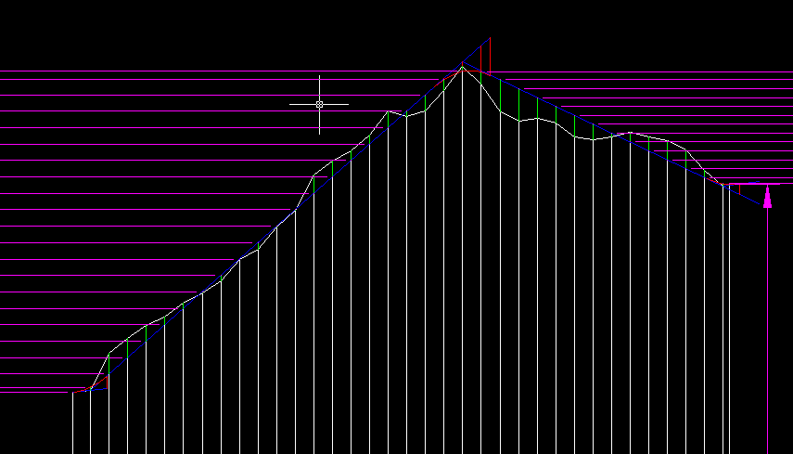
종단곡선 2차(최종)
L=60.0M
Y1=0.113M
Y2=1.013M
Y3=2.813M
Y4=4.05M
L=35.0M
Y1=0.341M
Y2=1.365M
L=35.0 M
Y1=0.263M
Y2=1.05M

Slide 22
절(성)토 높이
 | 지반고 | 절(성)토 높이 | 예상지반고
NO.0 | 50m | 0.341 | 50.341
NO.1 | 54.032 | -2.269 | 51.763
NO.2 | 55.614 | -2.088 | 53.526
NO.3 | 56.962 | -1.672 | 55.290
NO.4 | 57.870 | -0.817 | 57.053
NO.5 | 59.393 | -0.577 | 58.816
NO.6 | 60.422 | 0.157 | 60.579
NO.7 | 61.767 | 0.581 | 62.342
NO.8 | 64.051 | 0.054 | 64.106
NO.9 | 65.139 | 0.730 | 65.869
NO.10 | 67.569 | 0.063 | 67.632
NO.11 | 69.376 | 0.019 | 69.395

Slide 23
절(성)토 높이
 | 지반고 | 절(성)토 높이 | 예상지반고
NO.12 | 73.091 | -1.933 | 71.158
NO.13 | 74.589 | -1.667 | 72.922
NO.14 | 75.756 | -1.071 | 74.685
NO.15 | 77.427 | -0.979 | 76.448
NO.16 | 79.977 | -1.766 | 78.211
NO.17 | 79.456 | 0.518 | 79.974
NO.18 | 79.973 | 1.765 | 81.738
NO.19 | 82.189 | 1.199 | 83.388
NO.20 | 84.764 | -0.512 | 84.252
NO.21 | 82.862 | 1.353 | 84.215
NO.22 | 79.927 | 3.429 | 83.356
NO.23 | 78.925 | 3.477 | 82.402

Slide 24
절(성)토 높이
 | 지반고 | 절(성)토 높이 | 예상지반고
NO.24 | 79.236 | 2.212 | 81.448
NO.25 | 78.733 | 1.760 | 80.493
NO.26 | 77.168 | 2.371 | 79.539
NO.27 | 76.890 | 1.695 | 78.585
NO.28 | 77.235 | 0.396 | 77.631
NO.29 | 77.672 | -0.995 | 76.677
NO.30 | 77.021 | -1.298 | 75.723
NO.31 | 76.858 | -2.089 | 74.769
NO.32 | 75.798 | -1.983 | 73.815
NO.33 | 73.653 | -0.792 | 72.861
NO.34 | 71.930 | 0.239 | 72.169

Slide 25
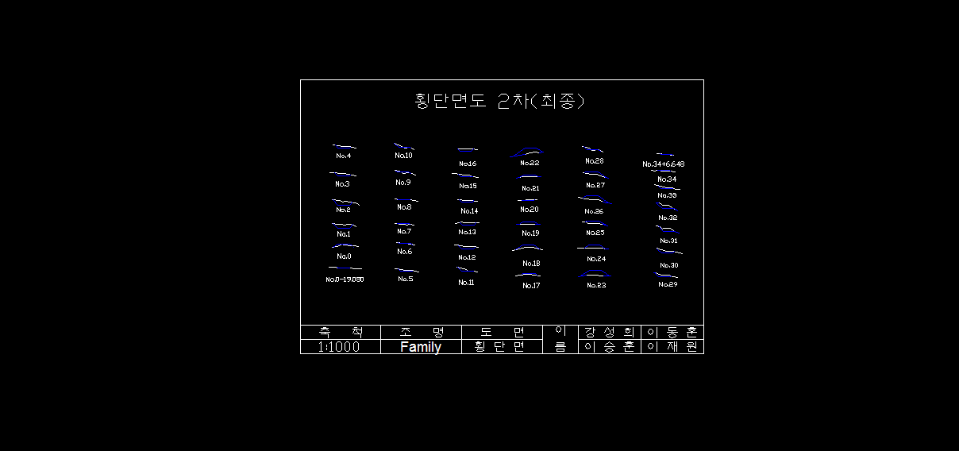
시공면 횡단면도

Slide 26
토공량 계산2차(최종)
측점 | 거리 | 절토 |  |  | 성토량 |  |  |  | 차인토량 | 누가토량
 |  | 단면적 | 평균단면적 | 토량 | 단면적 | 평균단면적 | 토량변화율 | 보정토량
no.0-19.080 | 0 | 0.429 |  |  | 0.452 |  |  |  | 0.000 | 0.000
no.0 | 19.08 | 0.000 | 0.215 | 4.096 | 9.950 | 5.201 | 0.900 | 89.316 | -85.219 | -85.219
no.1 | 20 | 30.924 | 15.462 | 309.242 | 0.000 | 4.975 | 0.900 | 89.551 | 219.691 | 134.472
no.2 | 20 | 28.553 | 29.738 | 594.767 | 0.000 | 0.000 | 0.900 | 0.000 | 594.767 | 729.239
no.3 | 20 | 13.468 | 21.010 | 420.208 | 0.000 | 0.000 | 0.900 | 0.000 | 420.208 | 1149.447
no.4 | 20 | 10.539 | 12.004 | 240.074 | 0.000 | 0.000 | 0.900 | 0.000 | 240.074 | 1389.521
no.5 | 20 | 6.385 | 8.462 | 169.241 | 0.000 | 0.000 | 0.900 | 0.000 | 169.241 | 1558.762
no.6 | 20 | 1.215 | 3.800 | 76.001 | 1.339 | 0.670 | 0.900 | 12.055 | 63.946 | 1622.708
no.7 | 20 | 0.000 | 0.608 | 12.151 | 3.990 | 2.665 | 0.900 | 47.967 | -35.816 | 1586.892
no.8 | 20 | 0.546 | 0.273 | 5.458 | 0.312 | 2.151 | 0.900 | 38.716 | -33.258 | 1553.634
no.9 | 20 | 1.027 | 0.786 | 15.723 | 3.138 | 1.725 | 0.900 | 31.048 | -15.325 | 1538.308
no.10 | 20 | 6.484 | 3.755 | 75.108 | 0.079 | 1.609 | 0.900 | 28.953 | 46.155 | 1584.463
no.11 | 20 | 7.151 | 6.818 | 136.353 | 0.070 | 0.074 | 0.900 | 1.335 | 135.018 | 1719.482
no.12 | 20 | 18.654 | 12.903 | 258.050 | 0.000 | 0.035 | 0.900 | 0.626 | 257.424 | 1976.905
no.13 | 20 | 14.981 | 16.817 | 336.345 | 0.000 | 0.000 | 0.900 | 0.000 | 336.345 | 2313.250
no.14 | 20 | 8.792 | 11.886 | 237.722 | 0.000 | 0.000 | 0.900 | 0.000 | 237.722 | 2550.972
no.15 | 20 | 9.863 | 9.327 | 186.543 | 0.000 | 0.000 | 0.900 | 0.000 | 186.543 | 2737.515
no.16 | 20 | 16.062 | 12.962 | 259.248 | 0.000 | 0.000 | 0.900 | 0.000 | 259.248 | 2996.763
no.17 | 20 | 0.000 | 8.031 | 160.622 | 4.961 | 2.480 | 0.900 | 44.645 | 115.977 | 3112.740

Slide 27
토공량 계산2차(최종)
측점 | 거리 | 절토 |  |  | 성토량 |  |  |  | 차인토량 | 누가토량
 |  | 단면적 | 평균단면적 | 토량 | 단면적 | 평균단면적 | 토량변화율 | 보정토량
no.18 | 20 | 0.000 | 0.000 | 0.000 | 24.096 | 14.528 | 0.900 | 261.506 | -261.506 | 2851.234
no.19 | 20 | 0.000 | 0.000 | 0.000 | 14.044 | 19.070 | 0.900 | 343.255 | -343.255 | 2507.980
no.20 | 20 | 4.325 | 2.162 | 43.245 | 0.000 | 7.022 | 0.900 | 126.394 | -83.149 | 2424.830
no.21 | 20 | 0.000 | 2.162 | 43.245 | 14.063 | 7.032 | 0.900 | 126.571 | -83.326 | 2341.505
no.22 | 20 | 0.000 | 0.000 | 0.000 | 52.081 | 33.072 | 0.900 | 595.301 | -595.301 | 1746.204
no.23 | 20 | 0.000 | 0.000 | 0.000 | 48.710 | 50.396 | 0.900 | 907.124 | -907.124 | 839.081
no.24 | 20 | 0.000 | 0.000 | 0.000 | 24.321 | 36.516 | 0.900 | 657.282 | -657.282 | 181.799
no.25 | 20 | 0.000 | 0.000 | 0.000 | 19.192 | 21.757 | 0.900 | 391.618 | -391.618 | -209.819
no.26 | 20 | 0.000 | 0.000 | 0.000 | 31.187 | 25.190 | 0.900 | 453.416 | -453.416 | -663.234
no.27 | 20 | 0.000 | 0.000 | 0.000 | 20.465 | 25.826 | 0.900 | 464.874 | -464.874 | -1128.109
no.28 | 20 | 3.772 | 1.886 | 37.721 | 2.144 | 11.304 | 0.900 | 203.480 | -165.759 | -1293.868
no.29 | 20 | 11.214 | 7.493 | 149.863 | 0.000 | 1.072 | 0.900 | 19.292 | 130.572 | -1163.296
no.30 | 20 | 15.590 | 13.402 | 268.041 | 0.000 | 0.000 | 0.900 | 0.000 | 268.041 | -895.255
no.31 | 20 | 16.468 | 16.029 | 320.574 | 0.001 | 0.001 | 0.900 | 0.011 | 320.563 | -574.692
no.32 | 20 | 18.537 | 17.502 | 350.041 | 0.273 | 0.137 | 0.900 | 2.470 | 347.571 | -227.121
no.33 | 20 | 9.422 | 13.980 | 279.590 | 0.000 | 0.137 | 0.900 | 2.459 | 277.131 | 50.011
no.34 | 20 | 0.180 | 4.801 | 96.019 | 1.692 | 0.846 | 0.900 | 15.226 | 80.793 | 130.803
no.34+6.648 | 6.648 | 0.452 | 0.316 | 2.098 | 1.158 | 1.425 | 0.900 | 8.525 | -6.427 | 124.376

Slide 28
토적도 2차(최종)

Slide 29
결 론
⋆`구 간 : 버스 주차장 ~ 복지관
⋆ 총 길이 : 740m
⋆ 시공 기면 기울기
: +1% , +8.8%, -4.7%, +1.3%
➔절토 : 124.376 m³ [전체 토량의 1.3%]
⋆ 최적의 기울기 이므로 여기까지만 반복.

Slide 30
감사 합니다.

